Slide 1
¿Qué vamos a ver en esta clase?
Estos son los temas que se abordarán en esta clase, cuyo objetivo principal es conocer cómo realizar formularios:
Formularios
Radio buttons y checkboxes
Formularios avanzados
Pseudo selectores en CSS
Si bien el posicionamiento de tipo Flexbox es el primero que debemos elegir al momento de diagramar la estructura de un sitio web, CSS nos brinda otros tipos de posicionamiento algo especiales que vamos a poder utilizar dependiendo de nuestras necesidades. Hay que tener presente que CSS es un lenguaje muy potente y seguramente cuente con una herramienta para todo aquello que queramos realizar.

Slide 2
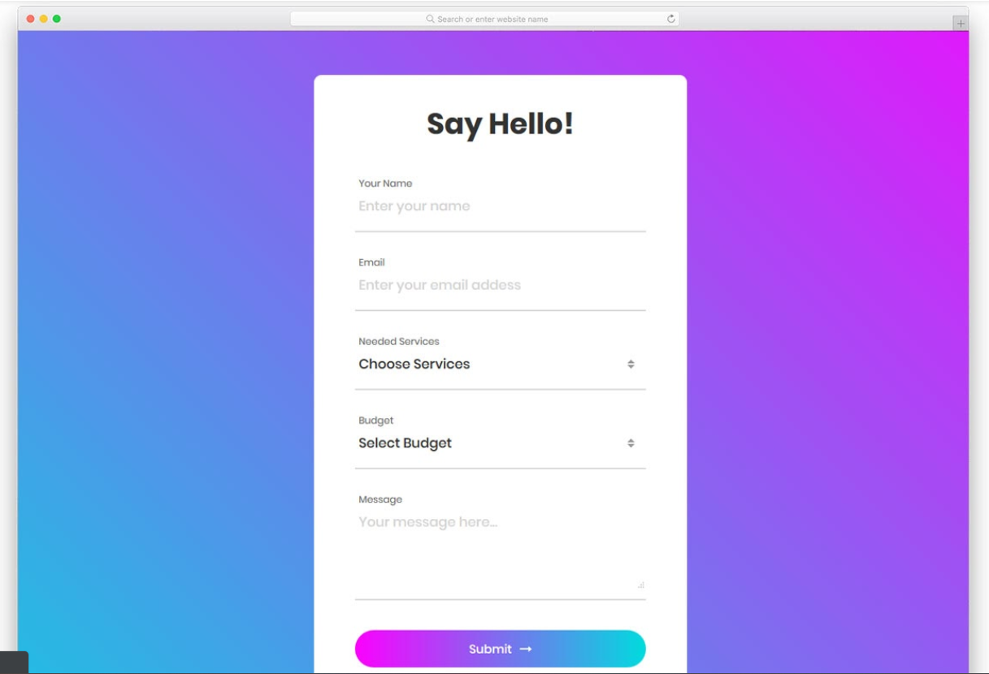
Formularios
Seguramente, en algún momento, usando un sitio web nos encontramos con algo así:

Slide 3
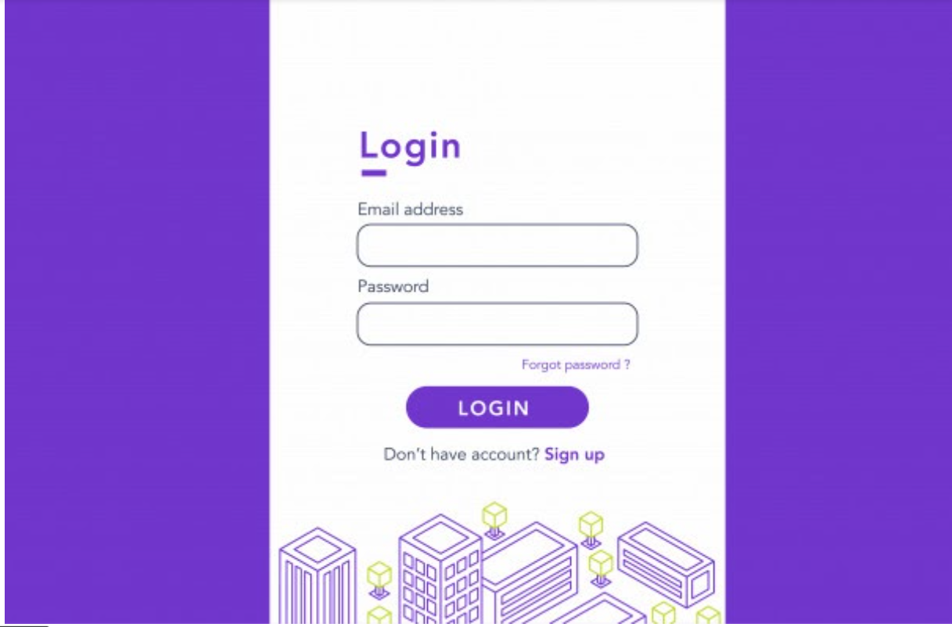
O quizás algo así:

Slide 4
Este tipo de componentes de un sitio web se llaman formularios. Los formularios son componentes muy pero muy importantes al momento de pensar en el desarrollo de un sitio web. Estos nos van a permitir disponer de una entrada de datos por parte del cliente para que posteriormente podamos administrar esa información suministrada.
Elementos del formulario
La etiqueta <form>
Con esta etiqueta indicamos que vamos a crear un formulario en nuestro
documento HTML.
Todos los elementos que queramos incluir en el formulario van a ir dentro de
las etiquetas: <form> </form>.

Slide 5
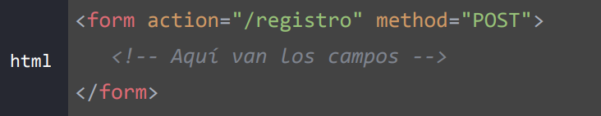
La etiqueta <form>
Con esta etiqueta indicamos que vamos a crear un formulario en nuestro
documento HTML.
Todos los elementos que queramos incluir en el formulario van a ir dentro de
las etiquetas: <form> </form>.

Slide 6
Los atributos de <form>
Esta etiqueta posee dos atributos: action y method.
Cada uno cumple un objetivo particular:
● action define la ruta en donde se va a procesar la información capturada.
● method define cómo se enviará la información. En la versión actual de
HTML, hay solo dos valores posibles: GET y POST.

Slide 7
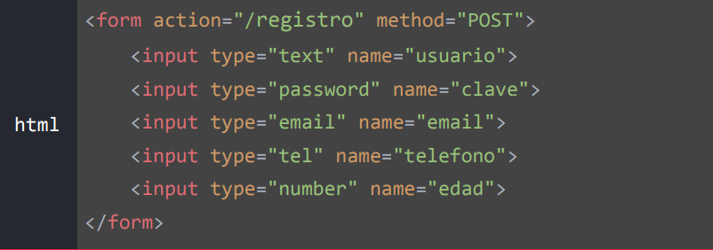
El elemento <input>
Es un elemento multifunción. Cambiando el valor del atributo type, podemos
obtener distintos tipos de campos.
El atributo name identifica el campo y lo diferencia de los demás campos.
Es importante saber que los elementos que no tengan name, no se envían.

Slide 8
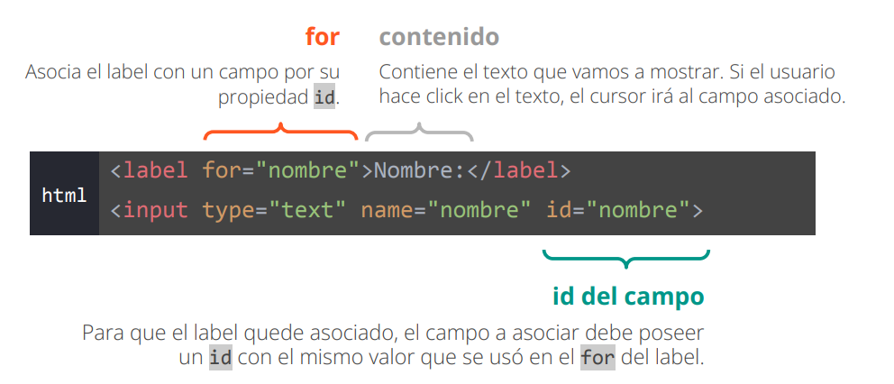
El elemento <label>
Sirve para asociar un texto descriptivo a un campo determinado.

Slide 9
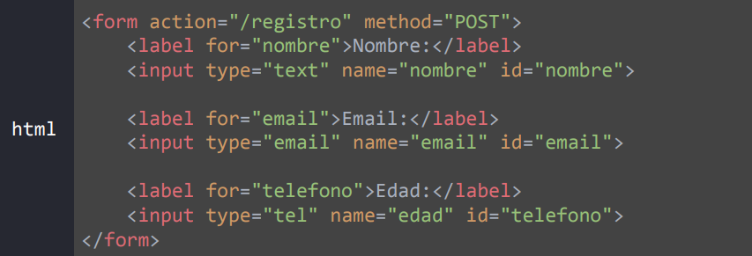
El elemento <label>
Por lo general, cada campo o grupo de campos tendrá su label asociado.
Cuando el usuario haga click en el label, se activará automáticamente el campo
que corresponda.

Slide 10
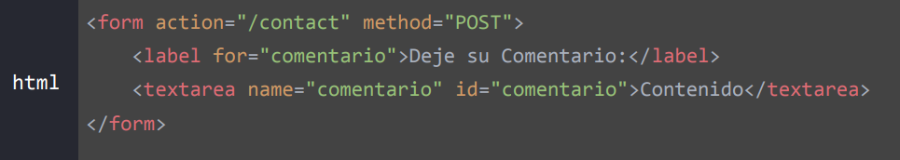
El elemento <textarea>
Los anteriores campos, especialmente los de texto, están pensados para poca
información, una sola línea de texto generalmente.
El textarea nos permite texto de gran tamaño y con múltiples líneas.
A diferencia del input, el textarea tiene etiqueta de apertura y cierre.

Slide 11
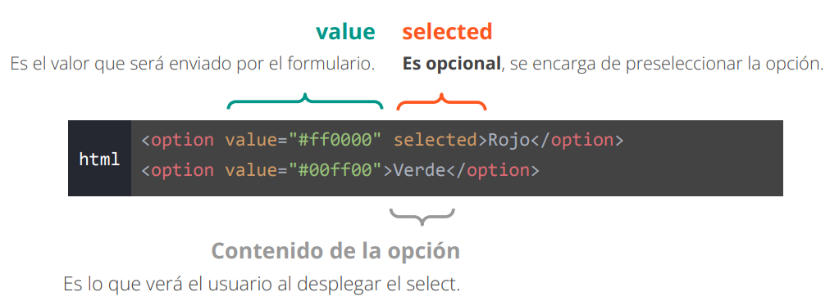
El elemento <option>
Las opciones de un select son representadas por elementos option.
Los elementos option tienen etiqueta de apertura y cierre.

Slide 12
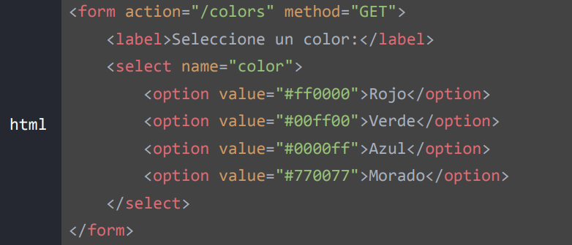
El elemento <select>
Este elemento nos permite agregar un componente que muestra opciones.
Como el resto de los campos, debe llevar el parámetro name para enviarse.

Slide 13
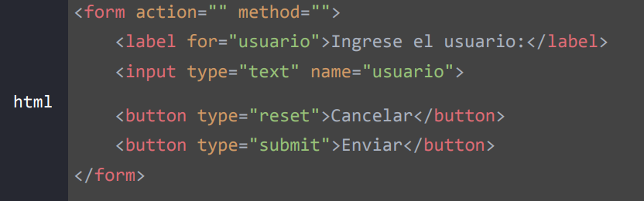
El elemento <button>
Nos permite generar un botón. Con la propiedad type definimos el tipo.
● Un botón de tipo reset reinicia el formulario a su estado inicial.
● Un botón de tipo submit se encarga de enviar el formulario.
● Un botón de tipo button no realizará ninguna acción por defecto. Por lo
general, programaremos una con ayuda de JavaScript.

Slide 14
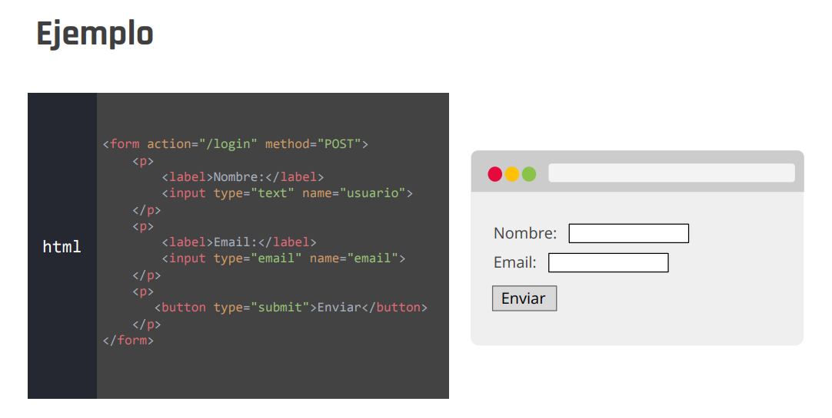

Slide 15
Radio button y checkboxes
¿Estás de acuerdo con que pasar el fin de semana programando es lo mejor del mundo?
Si No No estoy seguro
Y, ¿cuál o cuáles de los siguientes temas ya hemos aprendido en la cursada?
Bases de datos MySQL Pedidos asincrónicos Node y Express React
Qué diferentes son las dos preguntas anteriores, ¿no?
Podemos crear este tipo de respuestas con formularios en HTML, mediante los radio buttons y los checkbox. Se trata de otros controladores adicionales que se encuentran disponibles en el lenguaje al momento de trabajar con formularios.
Estos nos van a permitir generar este tipo de respuestas, y algunos otros elementos más, dentro de los formularios de nuestros documentos HTML.

Slide 16

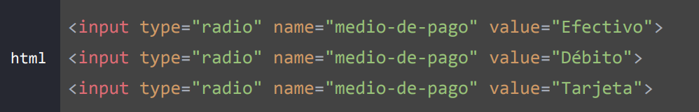
Formularios radio y checkbox
El radio
R , al hacer click en él queda seleccionado.
Para crear un elemento de tipo radio usamos un input cuyo atributo type
tiene el valor radio.
Podemos agrupar elementos de tipo radio y, en ese caso, solo se podrá elegir
una opción del conjunto. Para agruparlos usamos para todos los elementos el
mismo valor en el atributo.

Slide 17
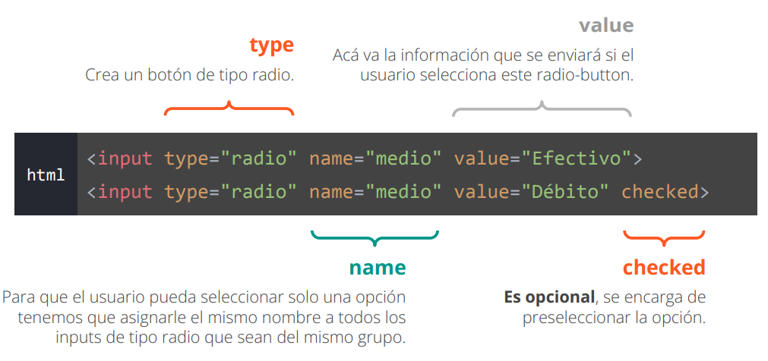
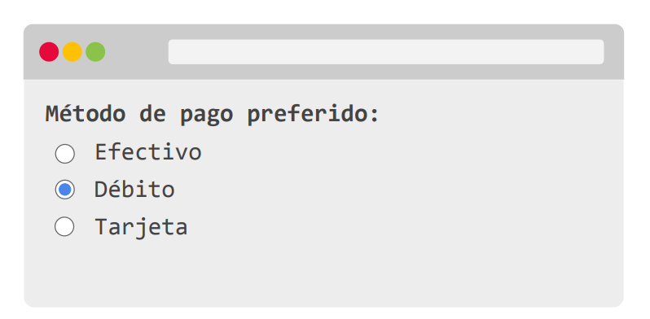
Las propiedades y sus valores
Cómo se ve en el navegador Los inputs de tipo radio se van a ver de la siguiente manera:

Slide 18

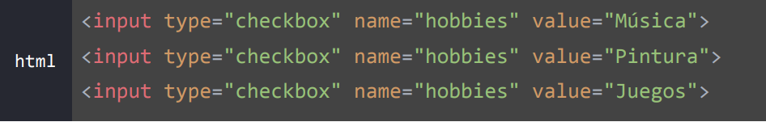
El checkbox
Representa una opción , al hacer click en él queda seleccionado y con otro
click quitamos la selección.
Para crear un elemento de tipo checkbox usamos un input cuyo atributo type
tiene el valor checkbox.
Podemos agrupar elementos de tipo checkbox y, en ese caso, se podrán elegir
múltiples opciones del conjunto. Para agruparlos, todos los elementos deben
tener el mismo valor en el atributo name.

Slide 19
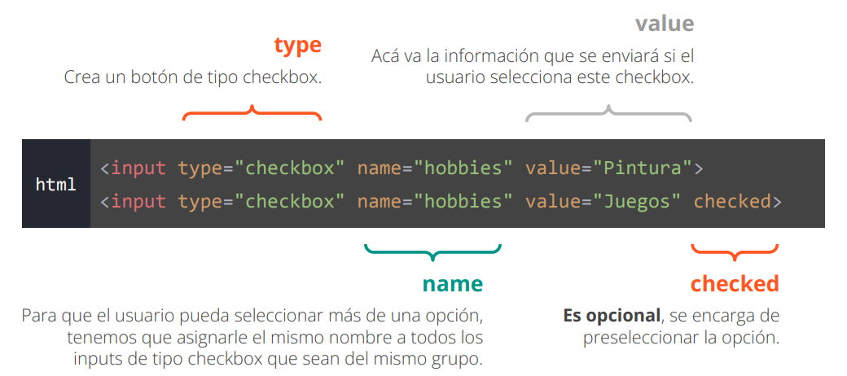
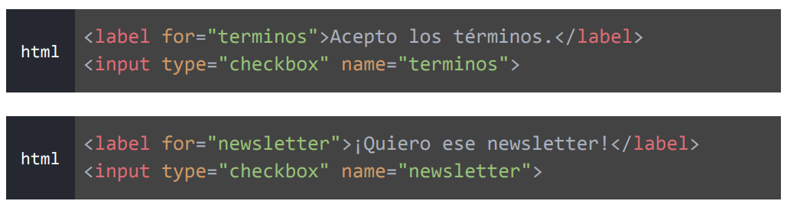
Las propiedades y sus valores
Un uso particular
El checkbox puede ser útil para recolectar información que responde a preguntas simples del estilo sí/no o verdadero/falso. En ese caso no es necesario agregar un valor, ya que, en caso de seleccionarse la opción, llegará con el valor “on”.

Slide 20
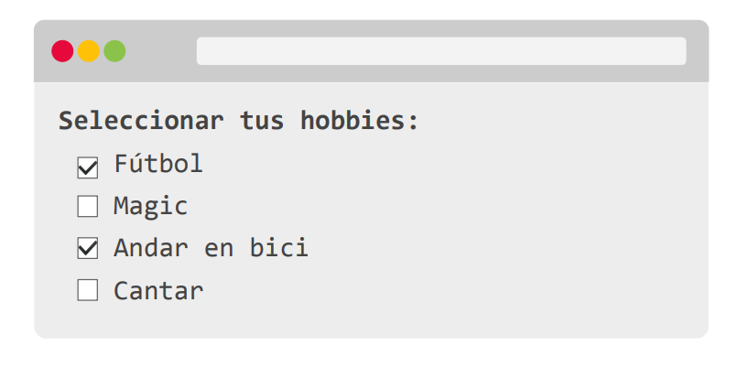
Cómo se ve en el navegador Los input de tipo checkbox se van a ver de la siguiente manera:

Slide 21
Posicionamiento
El posicionamiento nos permite trasladar un elemento desde su posición original a una nueva posición. También nos permite superponer elementos.
Puntos de referencia
Cada uno de los elementos de nuestra página web tiene cuatro puntos de referencia y esos son sus costados: superior, derecho, inferior e izquierdo. En CSS serán top, right, bottom y left.
Cuando desplazamos un elemento tomando un costado como referencia, empujaremos el elemento si el número es positivo o tiraremos de él si el número es negativo.

Slide 22
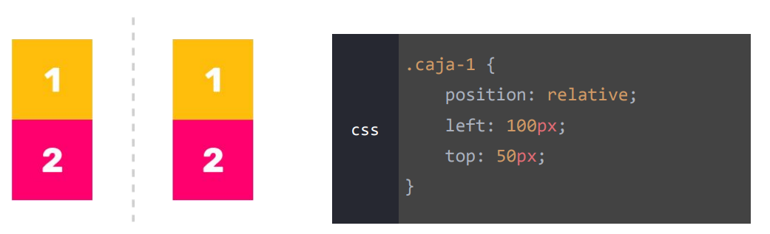
Posicionamiento relativo
Cuando movemos una caja, el punto de referencia serán sus propios costados. Al posicionar la caja 1 de manera relativa, el espacio que ocupaba originalmente seguirá ocupado. Eso quiere decir que los elementos que estén a su lado (caja 2) no van a ser afectados por esta modificación.

Slide 23
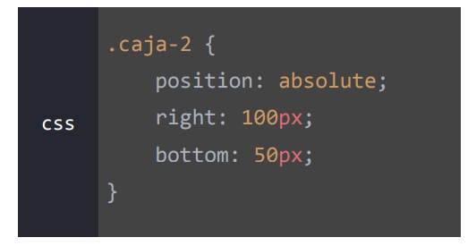
Posicionamiento absoluto
Con el posicionamiento absoluto, los puntos de referencia serán los costados el body. Cuando movemos una caja de manera absoluta, el espacio que ocupaba quedará vacío y otros elementos podrán ocuparlo.

Slide 24
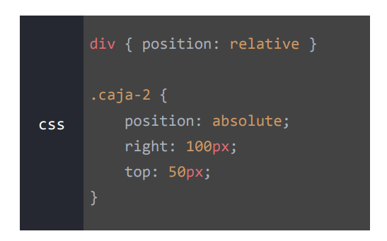
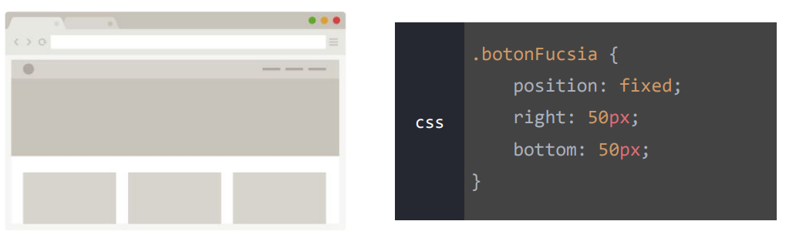
Position relative + Position absolute
Si nuestras cajas (hijas) están dentro de otra caja (padre), el punto de referencia seguirá siendo el body a menos que hagamos relativa la posición de su padre.
Posicionamiento Fijo
Con el posicionamiento fijo, los puntos de referencia serán los costados la ventana del navegador. Sin importar que hagamos scroll en la página, el elemento siempre se mantendrá fijo con respecto a la ventana del navegador.

Slide 25
Transiciones
Cuando jugamos un poco con la pseudo clase :hover, es fácil darnos cuenta que la misma es realmente genial, dado que nos permite generar un cambio de estado del elemento dependiendo de si el cursor del mouse pasa sobre este o no. Sin embargo, puede que en ocasiones queramos que dicho cambio se pueda hacer de una manera un poco más sútil, de una manera un poco más amena, y no tan "brusca" como suele darse. Es por ello que CSS, hoy en día, nos brinda la posibilidad de implementar transiciones. Estas nos permiten lograr que estos cambios de estado se puedan ejecutar de una manera sutil y agradable para el ojo del visitante.

Slide 26
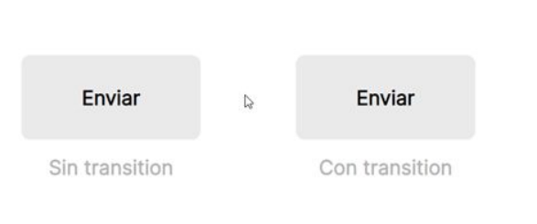
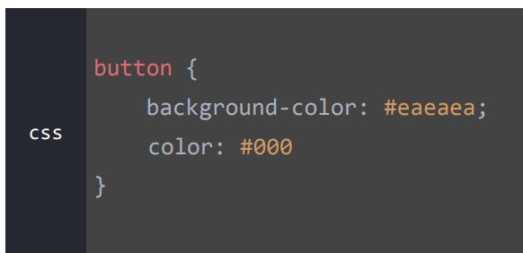
Transiciones
Al crear transiciones podremos modificar el valor de una propiedad de manera gradual. Para ello necesitamos algunas cosas: una propiedad con un valor inicial, una interacción por la cual este valor se verá modificado y el nuevo valor que cobrará esta propiedad.
Valor inicial
Primero vamos a tener que determinar cuál es el elemento que queremos manipular y a qué propiedad queremos agregarle efecto. Por ejemplo, el color de fondo y el color de la tipografía.

Slide 27
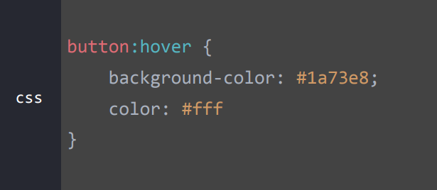
Interacción
También necesitaremos determinar ante qué interacción este elemento va a cambiar el valor de su propiedad. En este caso, vamos a hacerlo cuando ubiquemos el cursor sobre dicho elemento con la pseudo-clase :hover.

Slide 28
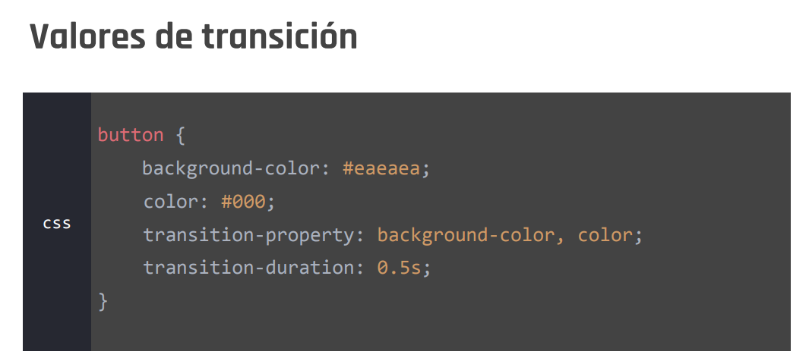
Valores de transición
Por último, volvamos al selector del elemento. Aquí agregaremos lo importante: el valor de la propiedad transition. Los valores que podemos utilizar para las transiciones son varios. transition-property Para definir los nombres de las propiedades CSS en las que el efecto de la transición debe aplicarse. Podemos poner varias separadas por comas. transition-duration Para establecer el tiempo que debe durar la transición. Por defecto, el valor es de 0s (0 segundos) o 0ms (0 milisegundos). Esto quiere decir que no se producirá ninguna animación.

Slide 29
Animaciones
Seguramente, si crecimos en los años 2000, probablemente recordemos que la mayoría de los sitios web de la época usaban, de manera exagerada, animaciones rimbombantes por doquier. Un estilo que ya pasó de moda.
Sin embargo, las animaciones dentro de un entorno web, no murieron del todo. Hoy en día, sirven —y mucho— para llamar la atención de los visitantes del sitio hacia algún llamado a la acción específico que, como desarrolladores, queramos generar.
El concepto clave de una animación generada con CSS son los keyframes o fotogramas. Estos son los contenidos que se muestran en un elemento en un segundo, algo similar a lo que pasa con un video, donde este no es otra cosa que una secuencia de fotografías pasadas de manera muy rápida, dando la sensación de movimiento.

Slide 30
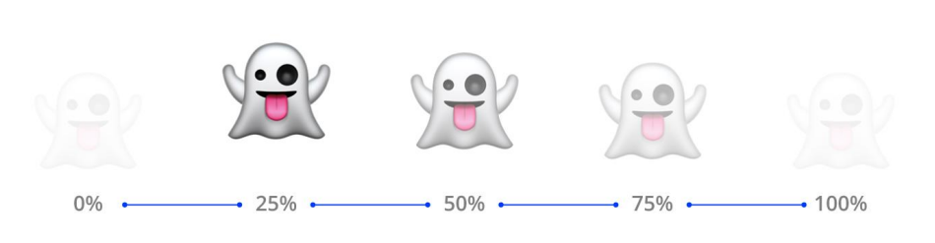
Creando una animación
En CSS podemos crear una animación que se podrá reutilizar. Así como en las transiciones, deberemos indicar cómo serán los diferentes valores, pero esta vez durante toda la animación en los puntos que queramos. Todas las animaciones van desde 0% a 100%. Eso quiere decir que podemos determinar tanto el inicio, el final, como cualquier otro punto intermedio entre estos dos valores.

Slide 31
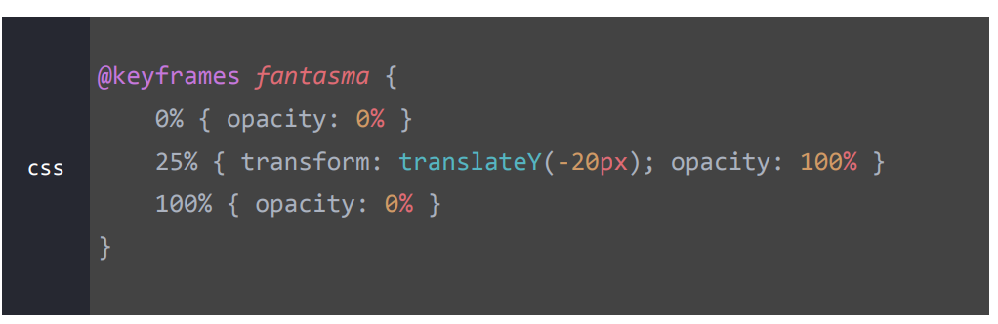
En primera instancia, tenemos que crear una animación en sí. Para ello vamos
a usar la palabra reservada @keyframes y asignarle un nombre. En este
ejemplo, el nombre será fantasma.
Creando una animación
Dentro de las llaves iremos modificando los valores de determinadas
propiedades a lo largo de la animación: de 0 a 100% en los puntos que
queramos.

Slide 32
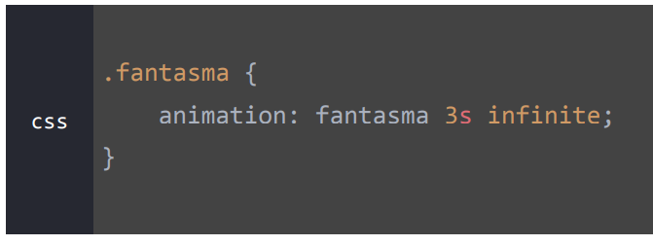
Asignando una animación
Por último, volvamos al selector del elemento. Algunas de las propiedades para configurar una animación son las siguientes: animation-name Para definir cuál es la animación que queremos utilizar. animation-duration Para establecer el tiempo que debe durar la animación. El valor puede ser en segundos (s) o milisegundos (ms). animation-iteration-count Para definir la cantidad de veces que se repetirá la animación. Puede ser un número o la palabra infinite para que se reproduzca infinitamente.
La forma abreviada
Existe una versión más corta para determinar las diferentes propiedades en una misma línea. Para ello, utilizaremos la propiedad animation.

